Slide 1
Candidatos a la alcaldía de Bogotá 2020-2024
Actividad curso Política Económica

Slide 2
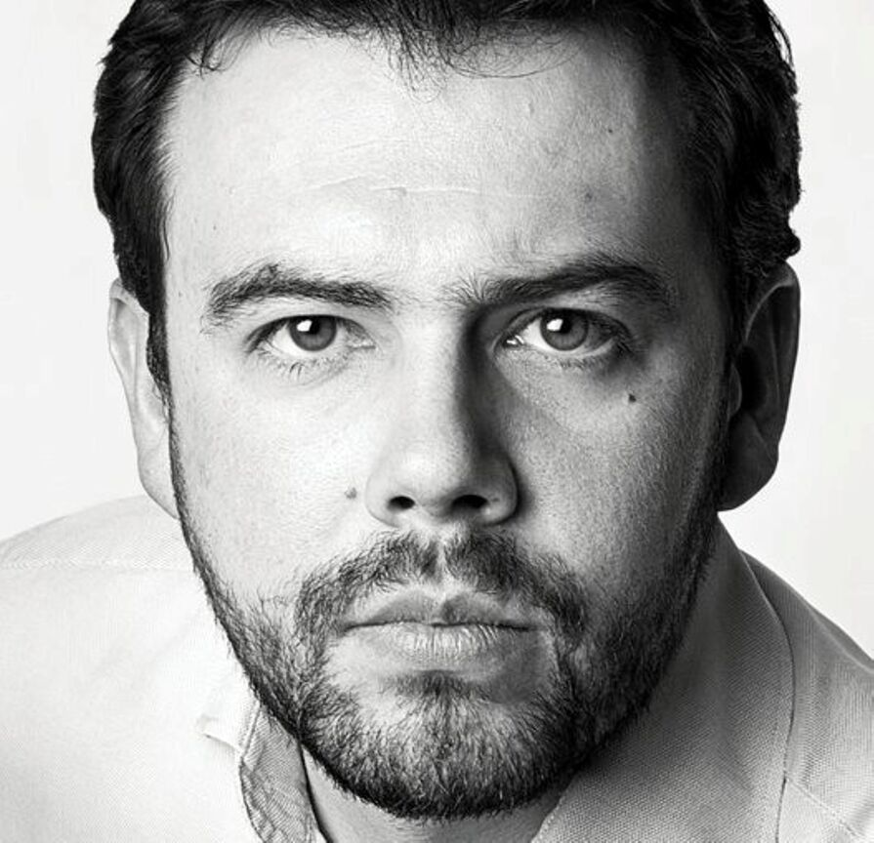
CARLOS FERNANDO GALAN SARMIENTO
- Nacido en Bogotá
- 42 años
- Profesional de servicio exterior con énfasis en economía internacional y especialista en gerencia de gobierno y asuntos públicos
- Político y periodista

Slide 3
Bogotá para la gente
Seguridad
Medio ambiente
Fuerzas urbanas de despliegue rápido.
Tecnología y análisis de datos para la prevención del delito y la violencia.
Implementación de buses eléctricos.
Diseño de un plan para cerrar el relleno Doña Juana.
Apoyo a los emprendimientos con componente social y sostenible.
Proyecto de cultura ciudadana enfocado hacia el consumo responsable y aprovechamiento de los recursos.
Renaturalización de los cerros orientales.

Slide 4
Bogotá para la gente
Educación
Movilidad
Implementar modelos educativos flexibles para los niños y jóvenes desescolarizados.
Fomentar un modelo educativo que permita explorar la creatividad, conectarse con las vocaciones con énfasis en la adopción de procesos en áreas STEAM
Creacion de una escuela para maestros del distrito para potenmciar sus competencias.
Promocion de la mano de obra calificada y no calificada
Supervisar la construcción de la primera línea de Metro y dejar estudios y diseños de la segunda.
Aumento de capacidad y cobertura del SITP.
Construcción de más líneas de cable en diferentes zonas de la ciudad.
Ampliación y construcción de nuevas troncales para la ciudad.
Mejorar en la infraestructura para los bici usuarios y programas para incentivar su uso.

Slide 5
Bogotá para la gente
https://www.bogotaparalagente.com/

